Slide 1

Bouton Charger
Bouton Transformer les données
Importer un fichier CSV
Programme de cours
IMPORTER UN
FICHIER CSV
Part 2

Slide 2

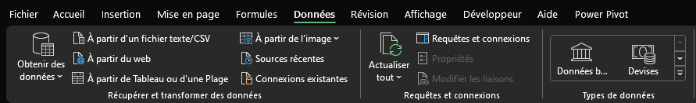
IMPORTER UN FICHIER CSV – Part 2
Importer un fichier CSV…
Cas de figure n° 2
A partir d’un nouveau classeur, sélectionner l’onglet Données puis cliquer sur À partir d’un fichier texte/CSV

Slide 3
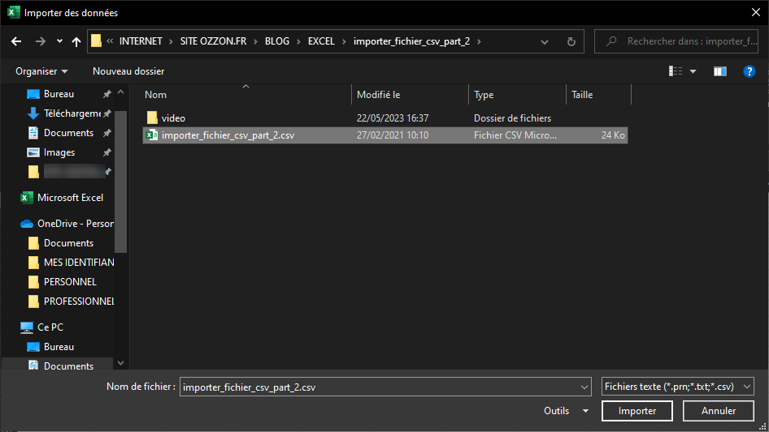
IMPORTER UN FICHIER CSV – Part 2
Sélectionner le dossier puis le fichier CSV à importer

Slide 4
IMPORTER UN FICHIER CSV – Part 2
Cliquer sur Importer

Slide 5
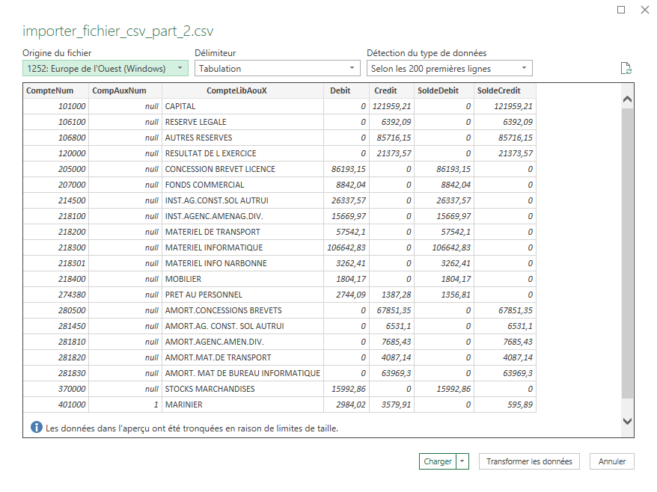
IMPORTER UN FICHIER CSV – Part 2
Une connexion s’établit et la boite de dialogue suivante apparaît

Slide 6
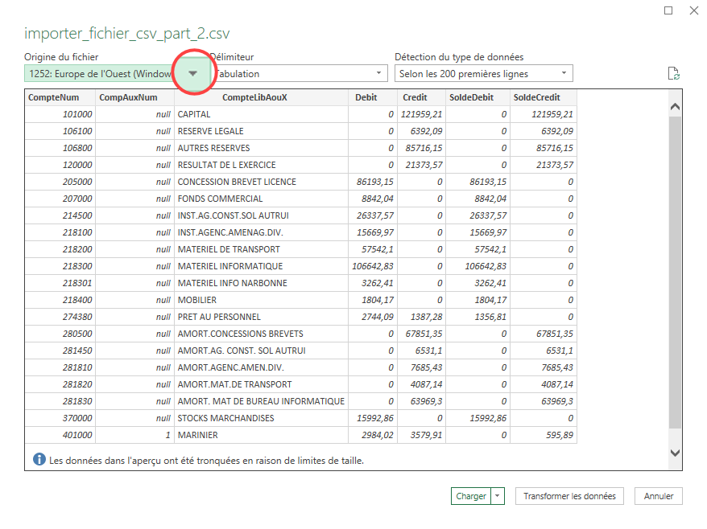
IMPORTER UN FICHIER CSV – Part 2
Modifier si nécessaire le choix qui apparaît dans la liste Origine du fichier. Cela permet de corriger les éventuels problèmes d’accentués

Slide 7
IMPORTER UN FICHIER CSV – Part 2
Cliquer sur Charger pour récupérer directement la liste dans Excel ou sur Transformer les données pour apporter certaines modifications avant l’insertion dans Excel

Slide 8
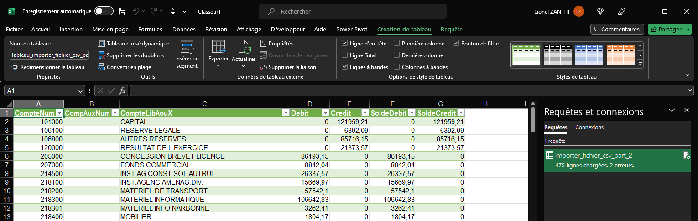
IMPORTER UN FICHIER CSV – Part 2
Bouton Charger…
Le bouton Charger permet de récupérer directement la liste dans Excel. Il est à noter que la liste est convertie automatiquement en tableau structuré et que le volet Requêtes et connexions apparaît sur le côté droit de l’écran

Slide 9
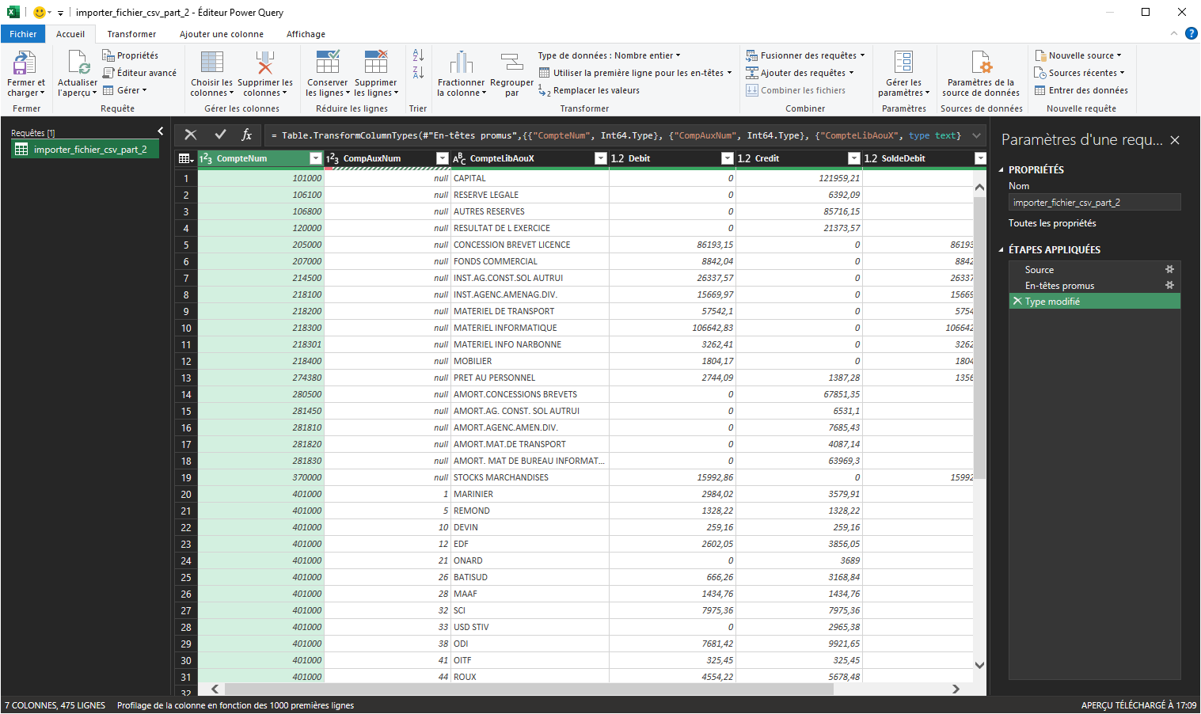
IMPORTER UN FICHIER CSV – Part 2
Bouton Transformer les données…
Le bouton Transformer les données permet d’ouvrir Power Query afin de formater les colonnes et d’apporter certaines modifications avant le chargement dans Excel

Slide 10
IMPORTER UN FICHIER CSV – Part 2
Une fois les modifications apportées sélectionner l’onglet Accueil puis cliquer sur Fermer et charger

Slide 11
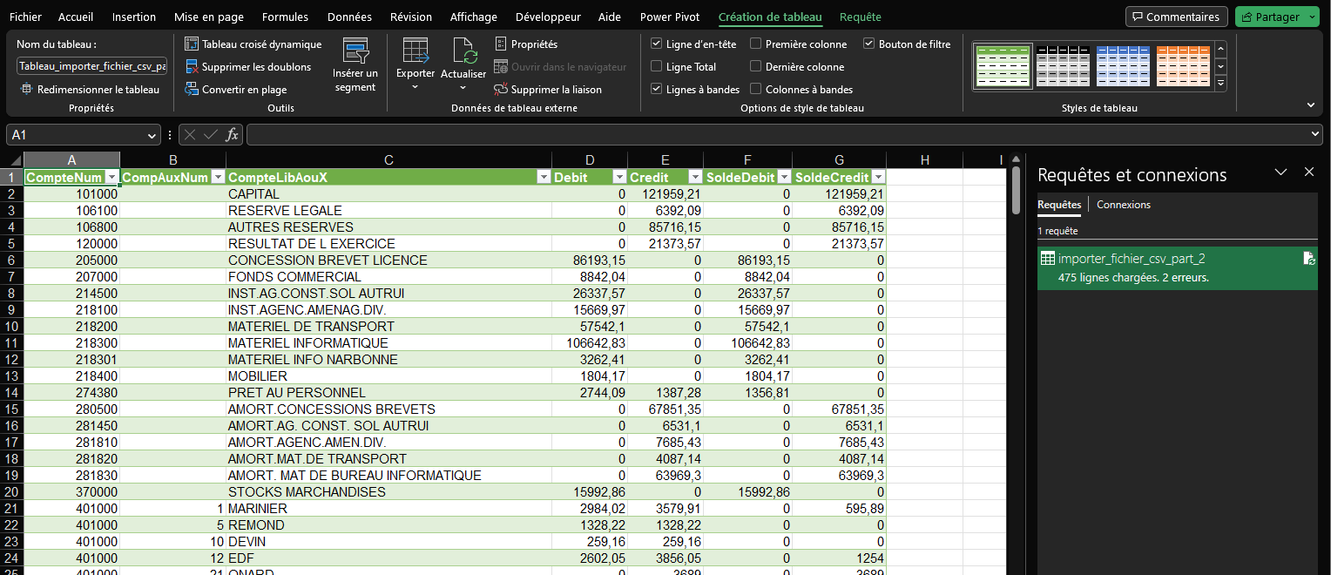
IMPORTER UN FICHIER CSV – Part 2
La liste est convertie automatiquement en tableau structuré et le volet Requêtes et connexions apparaît sur le côté droit de l’écran

